Slide 1
Итерация Е2
Екип 1 : Серджан Ахмедов, Мартин Абрашев, Калоян Гецов, Борислав Дечев, Адриан данаилов

Slide 2
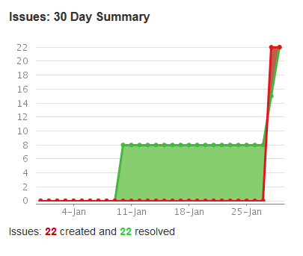
Работа по итерацията
Диаграма на изпълнените задачи

Slide 3
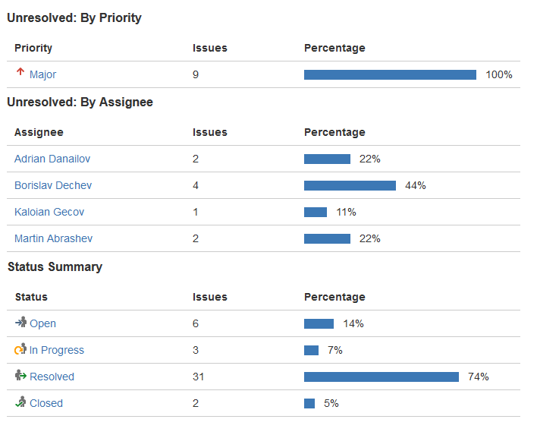
Статистика на задачите

Slide 4
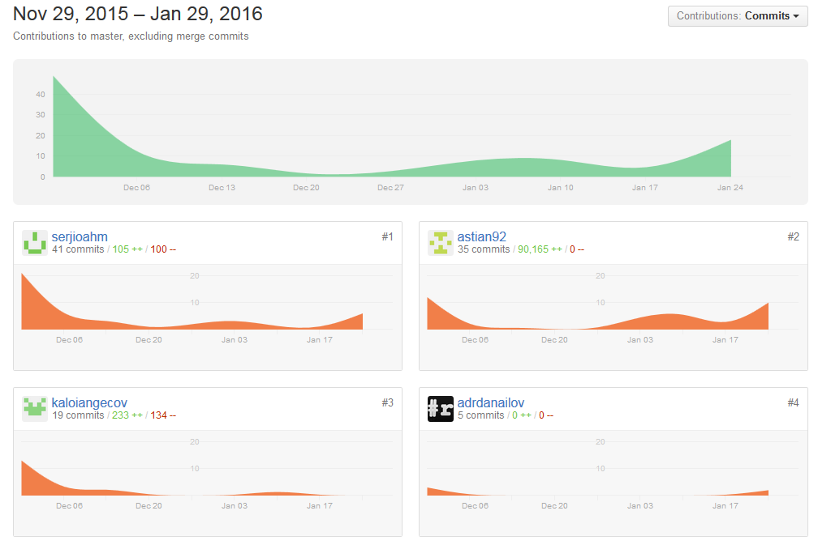
Графика на нанесените промени

Slide 5
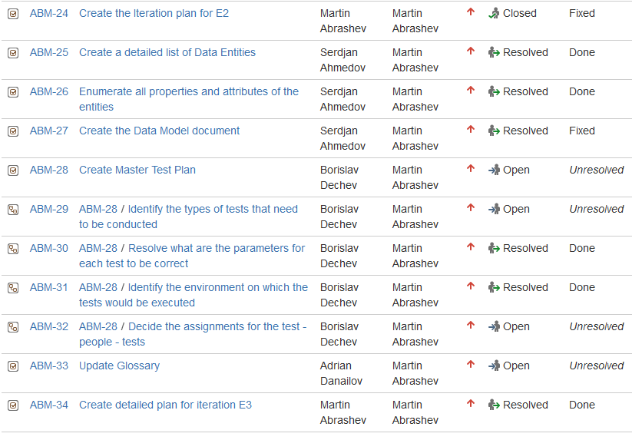
Списък на задачите предмет на итерацията

Slide 6
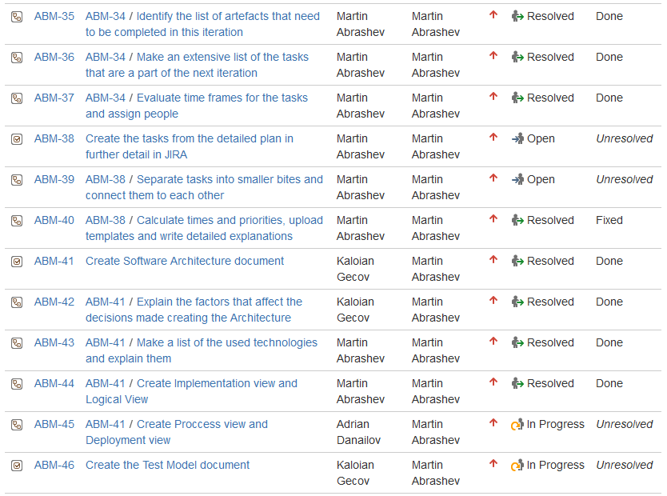
Списък на задачите предмет на итерацията

Slide 7
Дата Модел
Класове от същности :
Accounts, AccountTypes, AccountStatus Addresses, ATM, Branches, Cards, CardTypes, Contracts, ContractDetails Credits, Customers, Employee, EmployeeRanks, Features, PaymentMethod, Roles, Transactions, TransactionTypes, Users.

Slide 8
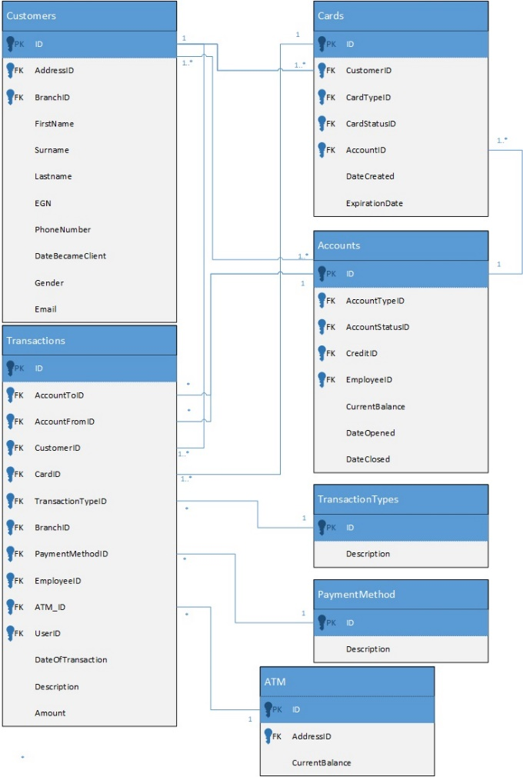
Дата Модел
Тази фигура представя връзките между таблиците : Customers, Cards, Accounts, Transactions, TransactionTypes, PaymentMethod, ATM
Един | Много
Customers | Cards
Customers | Transaction
TransactionTypes | Transaction
PaymentMethod | Transaction
ATM | Transaction
Accounts | Transaction
Много | Много
Customers | Accounts

Slide 9
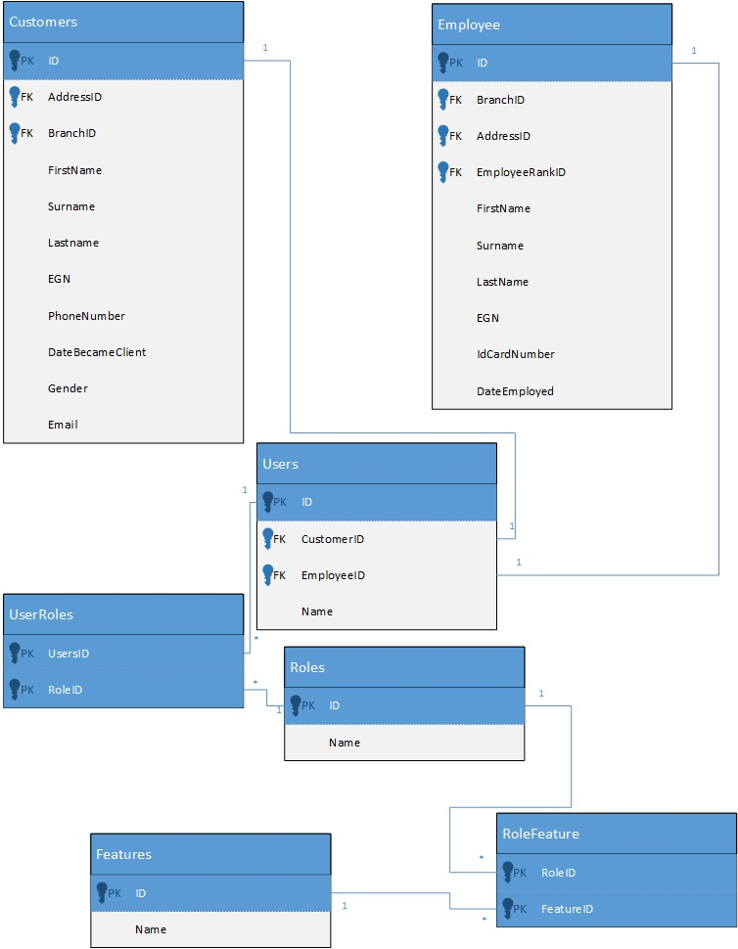
Дата Модел
Тази картинка представя връзките между таблиците „Users“, „Roles“ и „Features“.

Slide 10
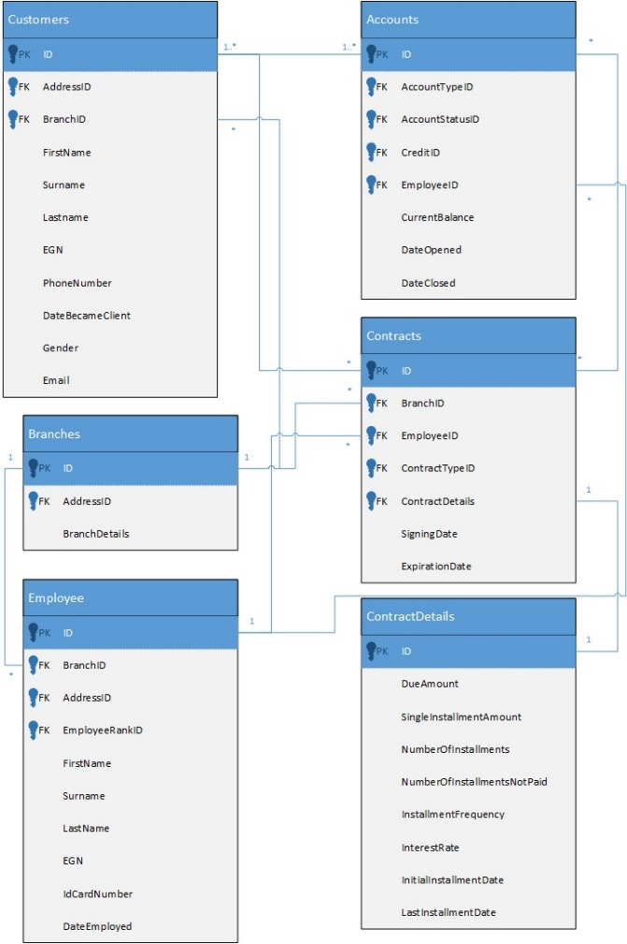
Дата Модел
Тази фигура представя връзките между таблиците : Customers, Branches, Accounts, Contracts, ContractDetails, Employees
Един | Много
Employee | Contracts
Employee | Accounts
Branches | Employee
Branches | Customers
Branches | Contracts
Много | Много
Customers | Accounts
Contracts | Accounts
Customers | Contracts

Slide 11
Дата Модел
Връзките от тип „Един-Много“ използвани в Дата модела
Един | Много
Accounts | Transactions
Accounts | Cards
AccountStatus | Accounts
AccountTypes | Accounts
Addresses | Customers
Addresses | Employees
Addresses | Braches
Addresses | ATM
ATM | Transactions
Branches | Contracts
Branches | Customers
Branches | Employees
Cards | Transactions
CardStatus | Cards
CardTypes | Cards
ContractTypes | Contracts
Credits | Accounts
Customers | Cards
Employees | Accounts
Employees | Contracts
EmployeeRanks | Employee
PaymentMethod | Transactions
TransactionType | Transactions
Users | Transactions

Slide 12
Дата Модел
Връзките от тип „Много-Много“ използвани в Дата модела
Много | Много
Accounts | Customers
Acсounts | Contracts
Customers | Contracts
Roles | Features
Users | Roles

Slide 13
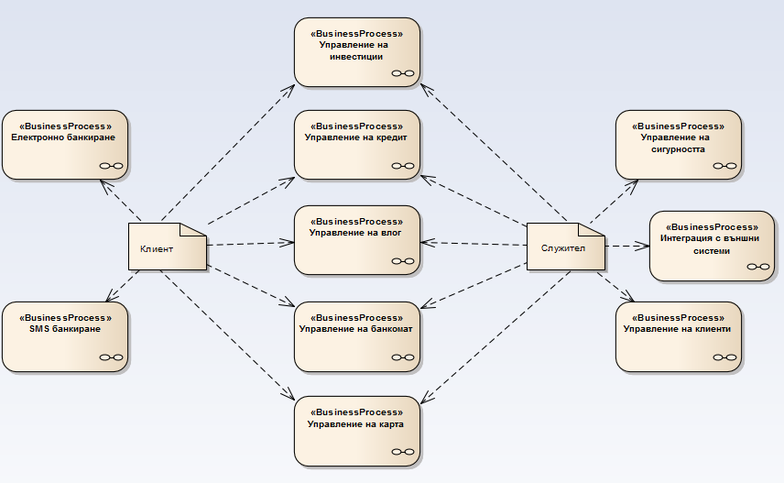
Бизнес процеси на ABM

Slide 14
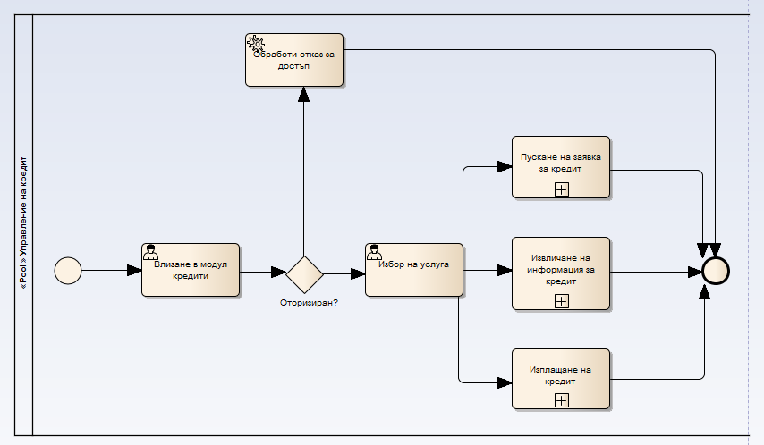
Бизнес процес „Управление на кредити“

Slide 15
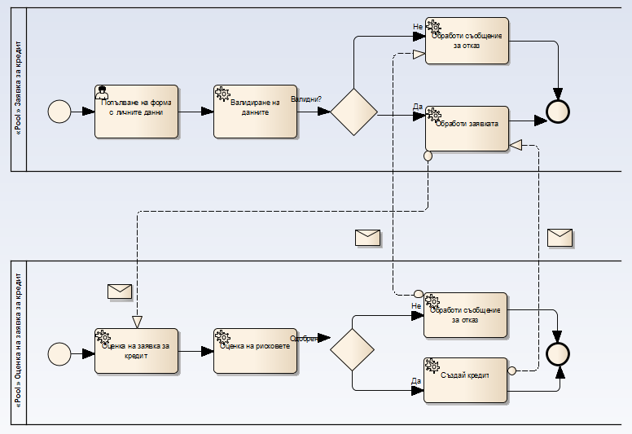
Подпроцес „Заявка за кредит“

Slide 16
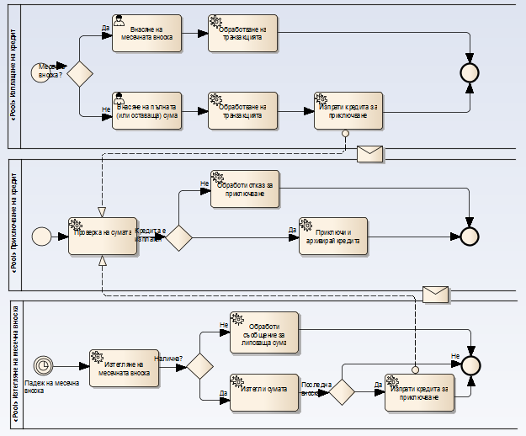
Подпроцес „Изплащане на кредит“

Slide 17
Софтуерна архитектура
Архитектурни ограничения
Софтуерните изисквания, описани в документа за спецификация на допълнителните изисквания, зададени от възложителя на проекта;
Нефункционални изисквания, описани в гореспоменатия документ;
Географското разположение на системата;
Обемът на данните с който системата работи;
Нуждата от връзки с чужди системи;
Бюджета нужен за реализация на проекта;
Живот на системата;
Наличие на “Legacy” код;
Подобни системи.

Slide 18
Софтуерна архитектура
Използвани технологии
GIT
Maven
Hibernate
Apache Tomcat
Web услуги

Slide 19
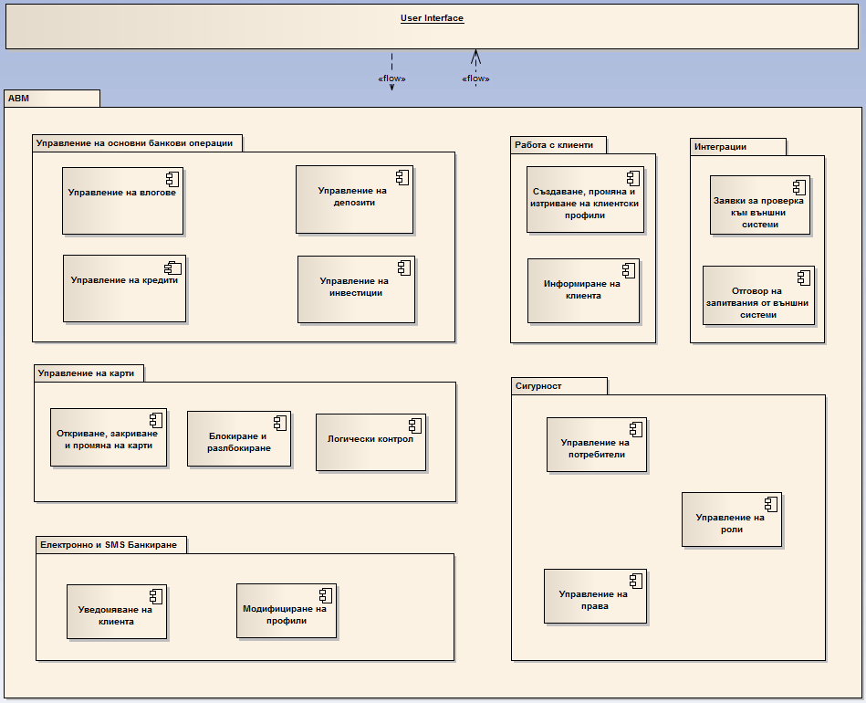
Функционален поглед

Slide 20
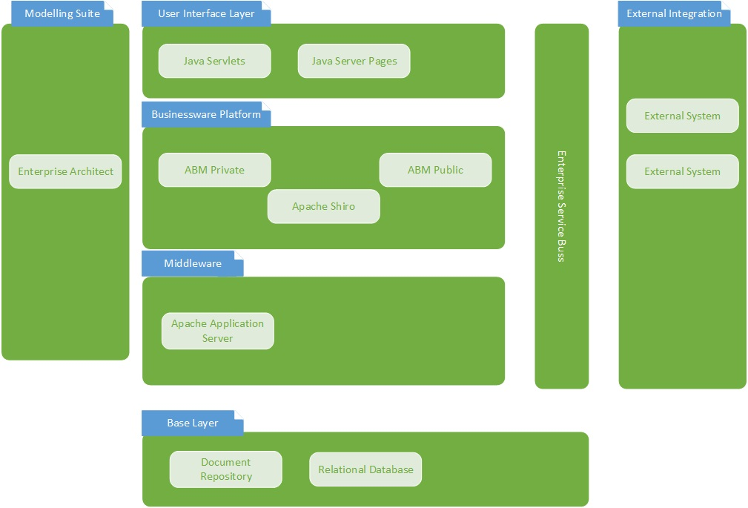
Логически поглед

Slide 21
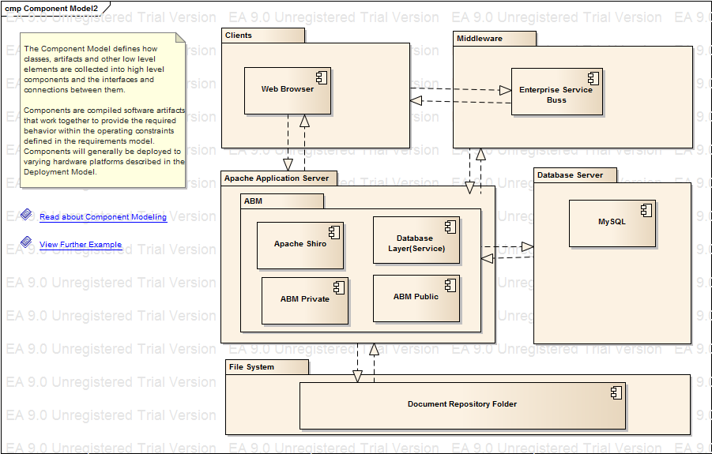
Сервизни компоненти

Slide 22
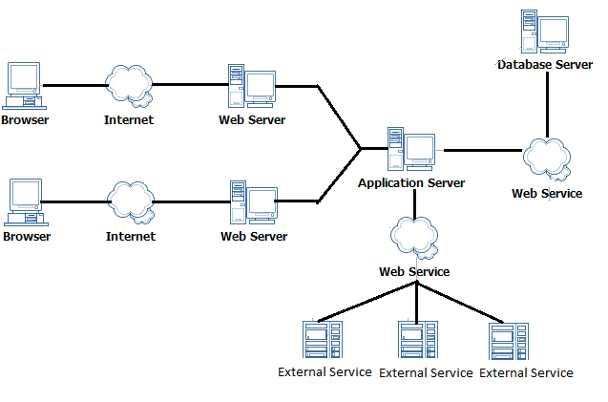
Интеграционен поглед

Slide 23
Интеграционен поглед
sd Integrations View
«flow»
АВМ
Клиент/Потребител
«flow»
«flow»
«flow»
Сервизна шина
«flow»
«flow»
«flow»
«flow»
«flow»
«flow»
Външна система 1
Външна система 2
Външна система n

Slide 24
Поглед на хардуерната инфраструктура
Вътрешен уеб сървър
Външен уеб сървър
Два сървъра за приложения
Сървър за БД
Резервен БД сървър
Сървър архив

Slide 25
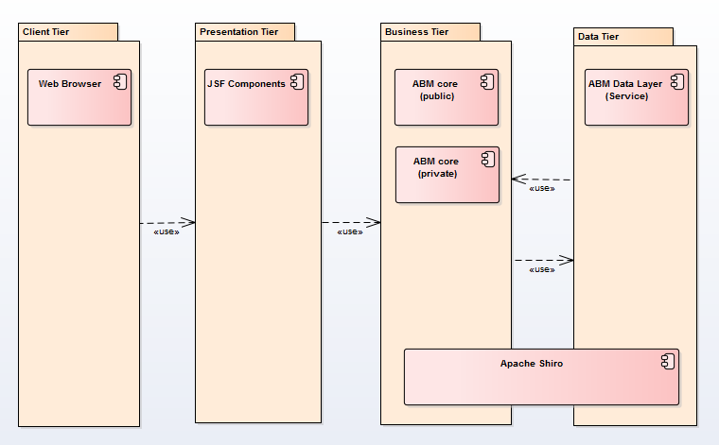
Имплементационен поглед

Slide 26
План за итерация Е3
 | Документ | Задача | Изпълнител | Оценка
0 | План за итерация C1 | Да се създаде детайлен план за итерация C1 | Мартин | 3 дни
1 | Модел на потребителските случаи | Завършване на последна версия на документ – Модел на потребителските случаи | Мартин, Борислав | 14 дни
2 | Дизайн модел | Създаване на документ – Дизайн модел | Калоян, Серджан | 14 дни
3 | Инструменти | Завършване на последна версия на документ – Инструменти | Адриан | 4 дни
4 | Главен план за тестване | Създаване на начална версия на документ – Главен план за тестване. | Борислав, Адриан | 6 дни
5 | Тестов Модел | Допълване на информацията в документ – Тестов Модел. (не финална версия) | Борислав, Калоян | 6 дни
6 | Речник | Обновяване и допълване на речника | Адриан | 3 дни

Slide 27
Целеви показатели за качество
„Използваемост”:
Уеб модула на системата трябва да работи без проблемно с повечето модерни браузери.
„Надеждност”:
За намаляване на шанса системата да остане без достъп до интернет, поради аварии и други причини, системата е подсигурена от 3 интернет доставчика.
Време за възстановяване на системата в случай на установяване на повреда, системата поддържа възстановяване до най-много един час.
Информацията в системата се архивира автоматично всеки ден в 00:00 (GMT).
„Изпълнение и поддръжка”:
Системата трябва да поддържа едновременна работа на около 500 000 потребители. (клиенти и служители общо).

Slide 28
Стандарти и насоки
Javadoc – конвенция на Oracle Corporation за генериране на API документация в HTML формат от Java сорс код;
UML – стандартизиран език с общо приложение за моделиране в областта на софтуерното инженерство. Включва набор от графични техники за създаване на диаграми в обектно-ориентираните софтуерни системи.
BPMN 2 – графично представяне на бизнес процеси в модела на бизнес процесите;

Slide 29
Инструменти, техники и методологии
RUP (Rational Unified Process) – стандарт за разработване на големи софтуерни проекти.
JIRA – среда, съдържаща множество инструменти, които спомагат за управлението на разработката на софтуерния проект и проследяване на грешки.
ECLIPSE – среда за разработване на софтуер.
GIT – среда за паралелна работа по документи и програми, синхронизираща работата на всички членове на екипа

